Slide 2
JESUS PALAVRAS E SINAIS QUE SALVAM

Slide 3
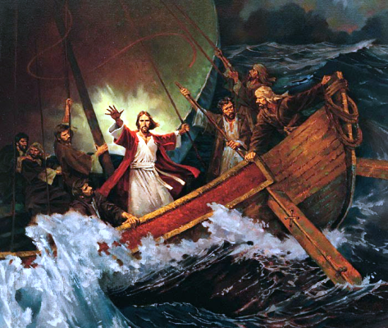
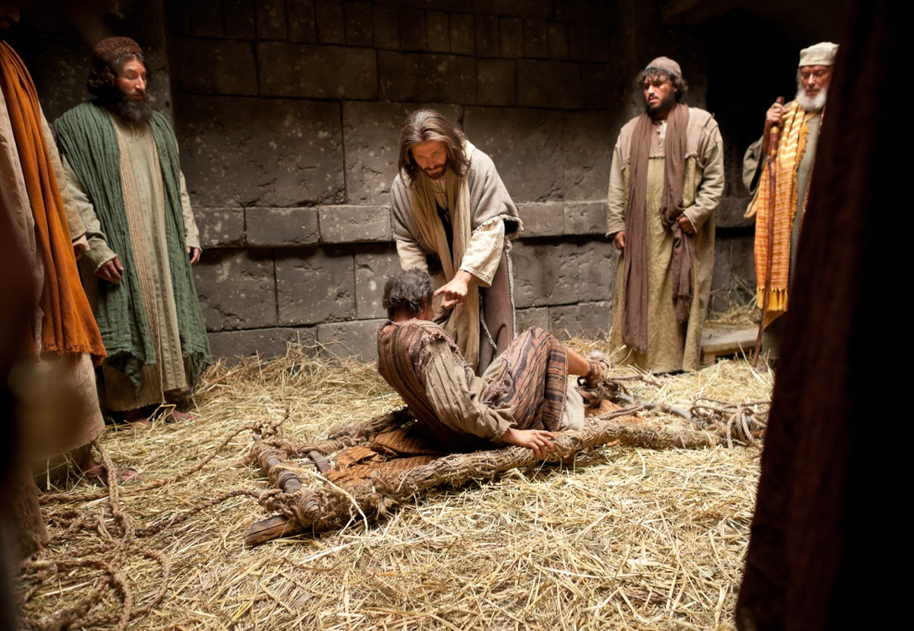
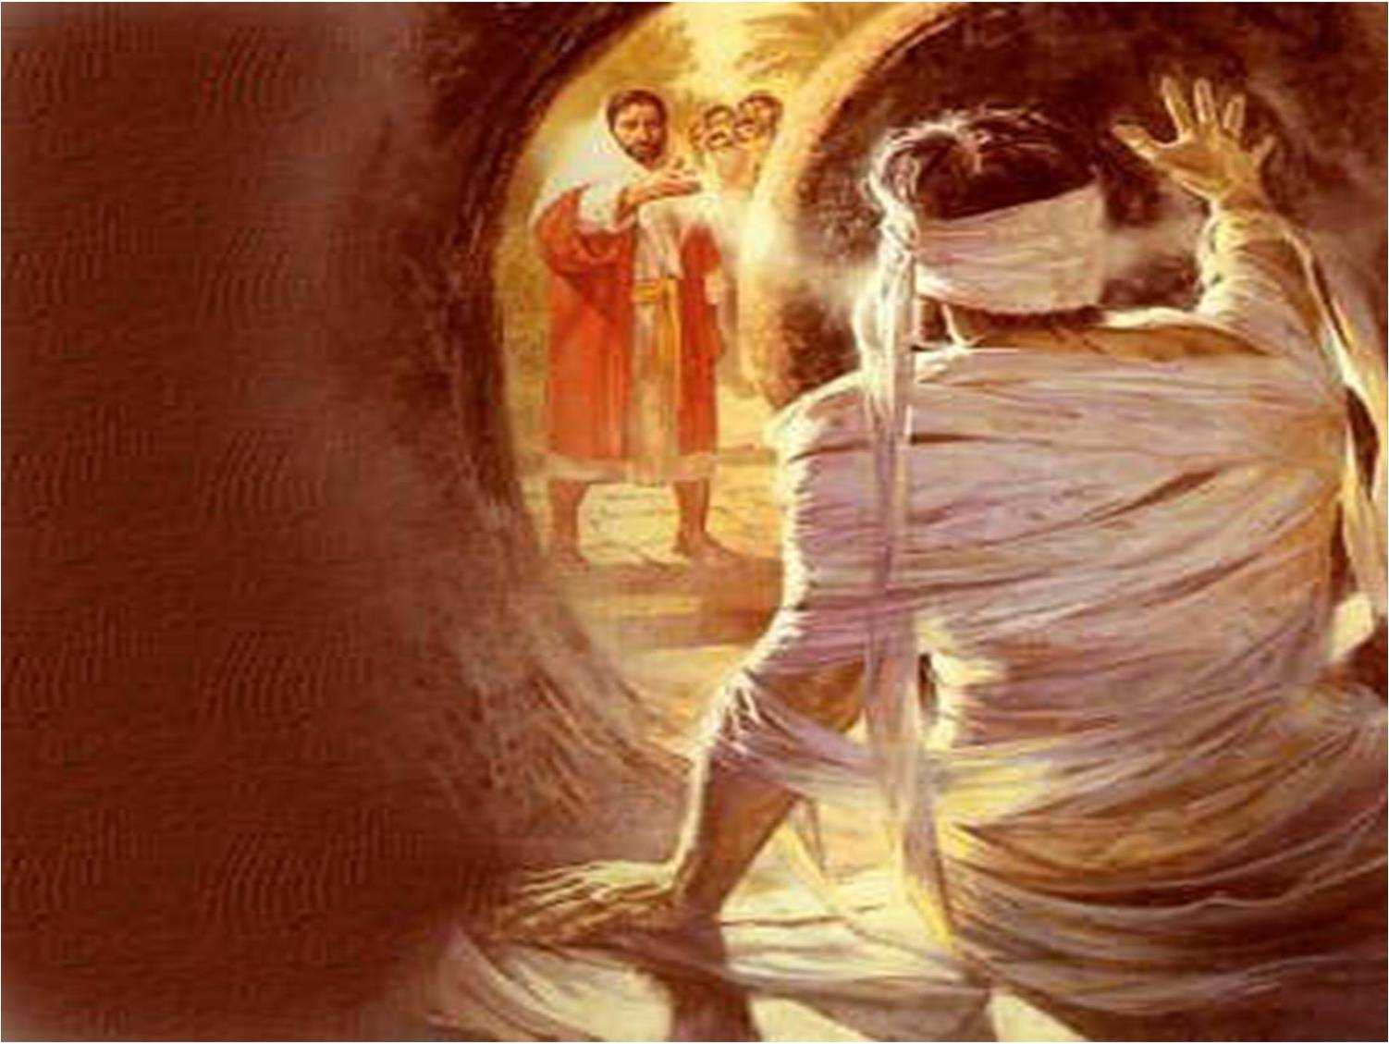
Os Milagres são sinais: Quem é este homem? (mc 4,41): Divindade

Slide 4
Jesus cumpre um itinerário
Infância, trinta anos de vida oculta, em Nazaré, obediência aos pais e santificação pela oração, trabalho e estudo (Lc 3,23);
João Batista, Batismo no Jordão, Espírito Santo e a manifestação de Deus Pai “Este é o meu Filho amado” (Mt 3,17);
Deserto: local de encontro, de oração, de fortalecimento, tentações, fidelidade ao projeto do Pai (Lc 4, 1-13);
Começo da pregação: “O Reino de Deus está próximo” (Mc 1,15)

Slide 5
Jesus cumpre um itinerário
Conteúdo da pregação: A Vinda do Reino, a conversão dos pecadores, o amor de Deus ; traz vida em abundância (Jo 10,10); é o CAMINHO a VERDADE e a VIDA, o único caminho que leva ao Pai (Jo 14, 6) / milagres e prodígios legitimam sua palavra (At 2,22);
Chama os apóstolos (L 8,1); fala da Cruz, se transfigura no monte Tabor (Mc 9, 2-10);
Toma o caminho de Jerusalém (Lc 9,51); é incompreendido, preso, condenado; Lá, o Cristo realiza a Páscoa de sua paixão, morte e ressurreição (cf. Jo 13,18-19.30).

Slide 6
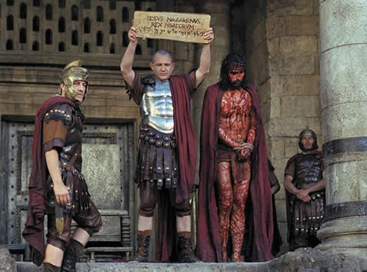
PADECEU SOB PÔNCIO PILATOS
O Cristo foi condenado pelas autoridades judaicas daquela época por “blasfêmia” e pelos romanos por “agitação política”.

Slide 7
Pôncio Pilatos foi prefeito da província romana da Judeia do ano 26 d.C. até o ano 36 ou começo do 37 d.C. Sua jurisdição chegava até a Samaria e a Iduméia. Antes destas datas pouco é sabido da sua vida.
A sua citação no creio marca a historicidade de nossa fé: Jesus viveu num contexto histórico real, concreto.
Figura controversa: lava as mãos e se diz inocente do sangue de um justo (Mt 27, 24) sua esposa “Prócula” é venerada como santa pela Igreja Ortodoxa (Mt 27, 19)

Slide 8
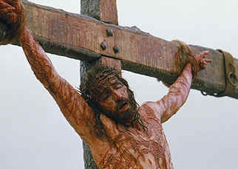
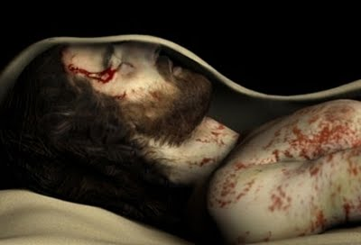
Foi crucificado, morto e sepultado
Castigo da cruz: maldição, morte cruenta, inimigos políticos do império;
Credo afirma que morreu e recebeu uma sepultura;

Slide 9
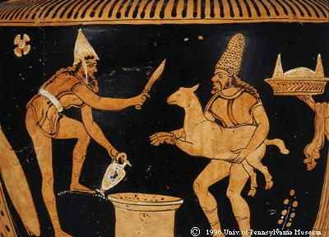
Fidelidade = Deus da Aliança
Sacrifício como uma das formas mais primitivas de Adoração
“Abel trouxe as primícias de seus rebanhos, bem como gordura para sacrificar a Deus” (Gn 4, 3-4);
Holocaustos oferecidos por Noé (Gn 8, 20-21);
Em Gn 15, 8-10 e 22,13 vemos Abraão construindo altares
Figura de Melquisedec (rei de Shalêm – Jeru-salém: cidade da Paz)1º sacerdote citado na Bíblia = pão e vinho
reconhecimento da soberania de Deus sobre a criação “ao Senhor, a terra e suas riquezas” (Sl 24,1), louvor porque tudo provém de Deus;
renovação de uma Aliança;
expiação dos pecados, o animal morre em meu lugar
Religiões da terra/ da antiguidade

Slide 10
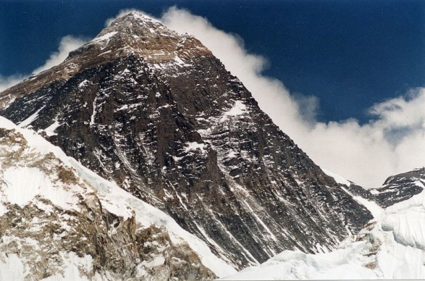
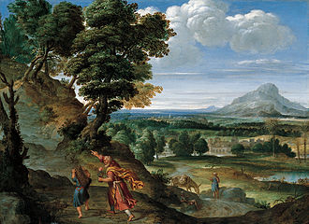
Sacrifício de Isaac (Gn 22)
“Toma teu filho, teu único Isaac, que tanto amas. Parte para a terra de Moriá, e lá o oferecerás em holocausto sobre uma das montanhas que eu te indicar”
Deus mandou que Abraão fosse a Moriá: uma cadeia de montanhas em Shalêm = futura Jerusalém = Templo;
Promessa de Deus diante da prova de amor de Abraão = ALIANÇA;
Importância que Moisés em Ex 32,13-14 recorre a ela para convencer a Deus;

Slide 12
Amor e a fidelidade de Abraão para com Deus

Slide 13
Deus ... Providenciou um carneiro para morrer no lugar de Issac

Slide 14
Jesus e Isaac
Jesus será chamado de filho de Abraão (Mt 1,1);
Jesus e Isaac são filhos queridos de um Pai fiel;
Onde nós vimos um filho carregando nas costas a lenha do seu próprio sacrifício? Isaac carregou o feixe de lenha, Jesus carregou o lenho da Cruz;
Os dois subiram a montanha para serem oferecidos a Deus e mais em Moriá (colina de Jerusalém) = Antiga e Nova Aliança.

Slide 15
Continuemos com o Sacrifício
Moisés pede ao faraó o direito de sacrificar (Ex 10,25);
No Egito (Ex 12,1-23) Deus deu o mandato de se sacrificar um cordeiro por família, sem quebrar os ossos, degolado e com o seu sangue aspergir as portas (noite da páscoa);
Pelo sangue do cordeiro os primogênitos seriam salvos. Sacrifício de expiação, de resgate;

Slide 16
Na terra prometida os sacrifícios continuam com as orientações dos livros do Levítico, Números e Deuteronômio;
Em 960 a.C – TEMPLO – em Moriá, sobre o local do sacrifício de Isaac;
No TEMPLO acontecem sacrifícios diários: um cordeiro pela manha e outro pela tarde, tudo num ambiente majestoso. Entre outros animais (rolinhas por José e Maria)
Segundo Flávio Josefo, no dia da Páscoa eram sacrificados até 255.600 cordeiros e cerca de 2 milhões de peregrinos iam a Jerusalém

Slide 18
Altar do sacrifíco

Slide 19
Novo Altar

Slide 20
Importância do SANGUE como selo da Aliança
“este é o sangue da Aliança que o Senhor fez...”(Ex 24) Moisés asperge o povo
Ver pg 124 (Ratzinger)
Jesus morre na hora em que no Templo se sacrificavam os cordeiros pascais “não se lhes deve quebrar nenhum osso” Ex 12,46

Slide 21
“Eis o cordeiro de Deus, que tira o pecado do mundo” (Jo 1,29)

Slide 22
Água e Sangue (Jo 19,34)
Ramo de hissopo
Água = Batismo;
Sangue = eucaristia
Do lado (costela) de Adão = Eva;
Do lado de Jesus = Igreja
Liturgia cósmica: o sol escurece, a terra treme, o véu do templo se rasga (Deus se retirou dali), mortos ressuscitam.

Slide 23
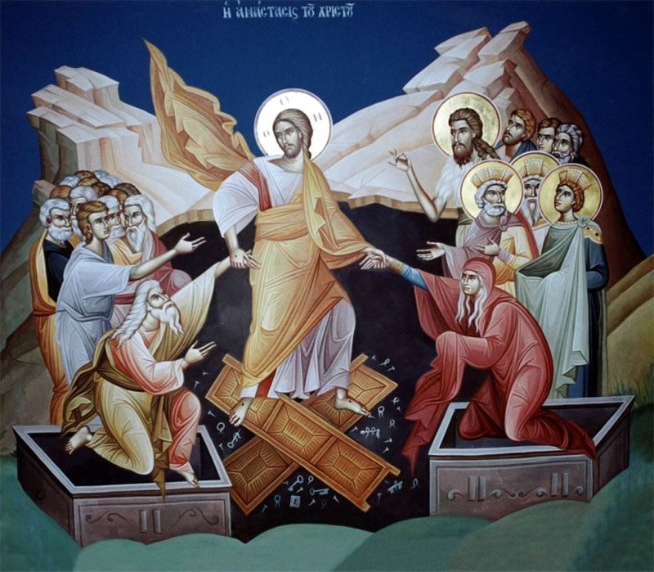
Desceu a mansão dos mortos
Sheol, local de dormição; vai até Adão (Antigo Sermão do ofício das leituras do Sábado Santo); como Pontífice, liberta dos grilhões (correntes da morte) e conduz aqueles que aceitam a salvação até o Pai (1Pd 4,6)

Slide 24
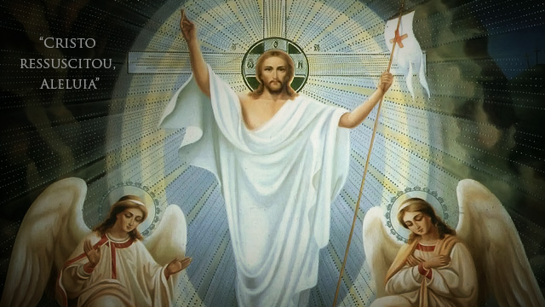
Ressuscitou ao terceiro dia
Afirma a realidade da morte (como com Lázaro) e proclama a vida que já não morre (novidade)
Corpo Glorioso
Quis se manifestar não a todos, mas a alguns, aos seus que se tornaram Testemunhas (At 13, 31)

Slide 25
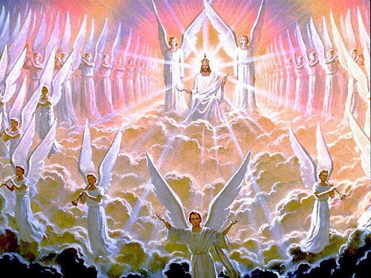
Subiu aos céus donde a de vir para julgar vivos e mortos
“Quando o Filho do homem voltar na sua glória e todos os anjos com ele, sentar-se-a no seu trono glorioso. Todas as nações se reunirão diante dele e ele separará uns dos outros [...]” (Mt 25, 31-32)
Todos serão julgados: vivos e mortos

Slide 26
A Santa Igreja Católica
Família dos Filhos de Deus; ekklesia (Igreja): assembleia dos convocados por Deus;
Fundada por Jesus Cristo: Apóstolos e o Envio do Espírito Santo;
Realidade misteriosa (mistérica) formada por Deus e por homens: divina e humana (teandrica): corpo místico de Cristo (ele é a cabeça e nós participamos dos membros)
Una: fé única;
Santa: por causa da constante presença de Deus, na verdade somes enxertados no corpo místico de Cristo e a presença Dele a torna santa;
Católica: significa universal, ou seja, há nela lugar para os mais diversos dons e carismas, para todos os tipos, estilos de pessoas “Ide a todo o mundo” (Mt 28, 18-20);
Apostólica: fundada sobre os Doze e ainda hoje ligada a eles pela sucessão apostólica com os bispos, que são elos de unidade da Igreja.
Batismo marca a entrada na Igreja.

